Slide 1
まずは音声とカメラのチェック
１．音声チェック
先生の声が聞こえている人は手を振って！
２．ビデオチェック
先生の顔が見えている人はOKサインして！

Slide 2
オンラインHR①
２０２０年４月７日（火）

Slide 3
この時間のルール
１．オーバーリアクションを心がけよう！
２．トラブルがあったら、チャットで質問しよう！
（画面の下に「チャット」ボタンがあります）
３．慌てずゆっくり進めよう！
（先生たちもオンラインHRは初めてです）

Slide 4
今日の目標
１．Zoomの使い方に慣れる
２．先生やクラスメートと顔を合わせる
（自己紹介は後日！）

Slide 5
今日の目標
Zoomの使い方に慣れる
１．マイク
２．ビデオ
３．名前の変更
４．チャット
５．ビュー（画面の見え方）の切り替え

Slide 6
Zoom（ズーム）って何？
その場にいない人同士が
カメラ越しに対面して
話し合うことができるツール
休校中はZoomでHRを行います

Slide 7
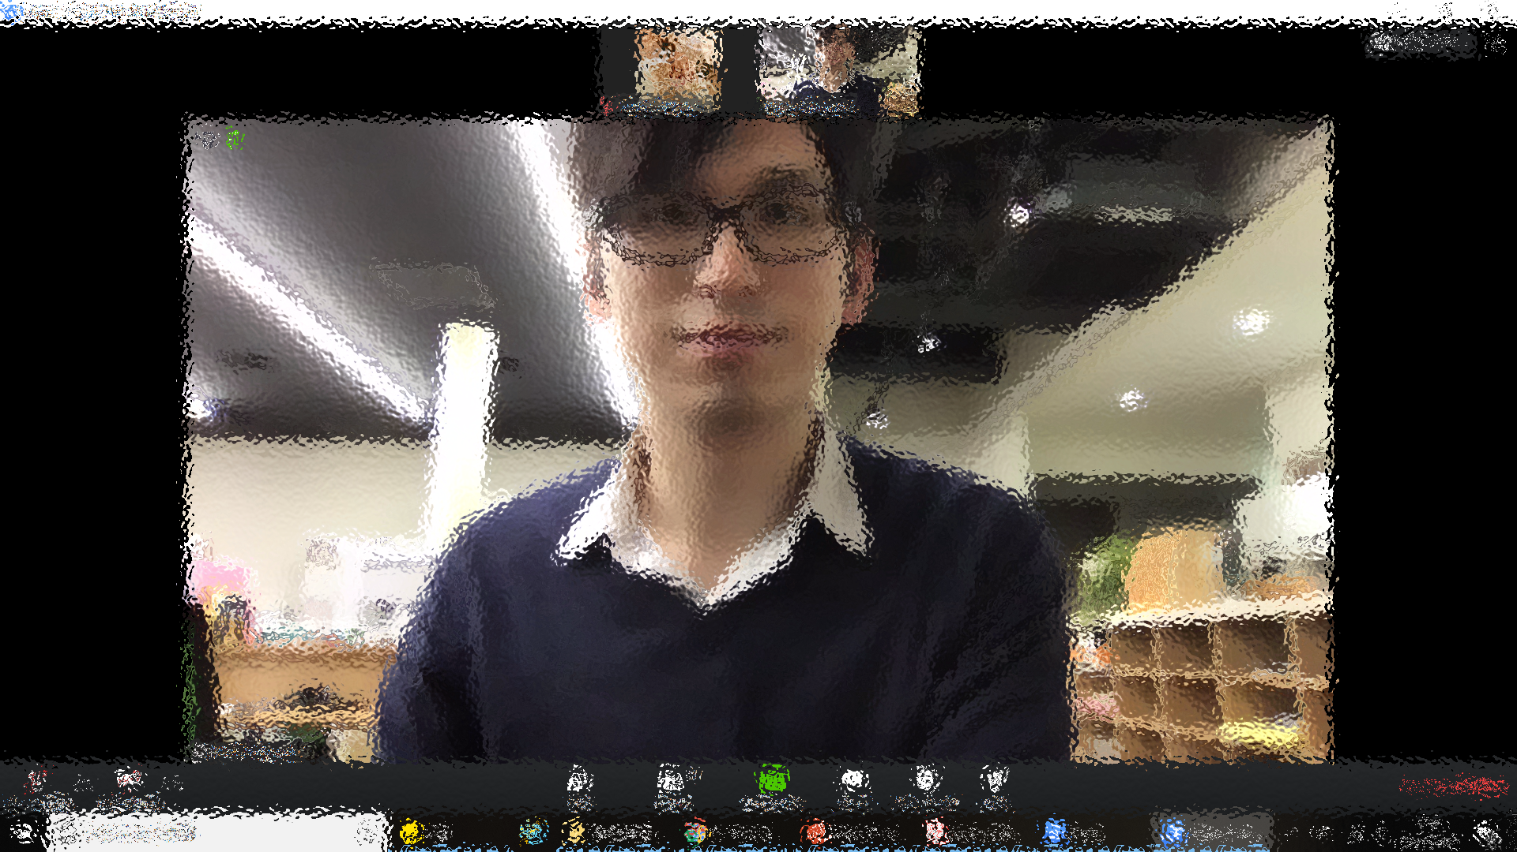
Zoomの使い方
ミーティングが始まると、こんな画面が表示されます（実際のものと異なることがあります）

Slide 8
Zoomの使い方
マイクチェック
「ミュート」ボタン（画面の左下）をクリックして、
ミュートを解除（マイクをONに）しよう
（先生の指示があるまで声を出さないでね！）

Slide 9
Zoomの使い方
マイクチェック
順番に自分の名前を声に出してみよう！

Slide 10
Zoomの使い方
マイクチェック（先生が強制的にミュートにすることがあります）
「ミュート」ボタン（画面の左下）をクリックして、
ミュートを有効（マイクをOFF）にしよう
（ミュート中は自分の声が入らなくなります）

Slide 11
Zoomの使い方
ビデオチェック
「ビデオ」ボタン（画面の左下）をクリックして、
ビデオを停止しよう
（停止中は自分の顔が相手に見えなくなります）

Slide 12
Zoomの使い方
ビデオチェック
「ビデオ」ボタン（画面の左下）をクリックして、
ビデオを開始しよう
（基本的には常にビデオはオンでお願いします！）

Slide 13
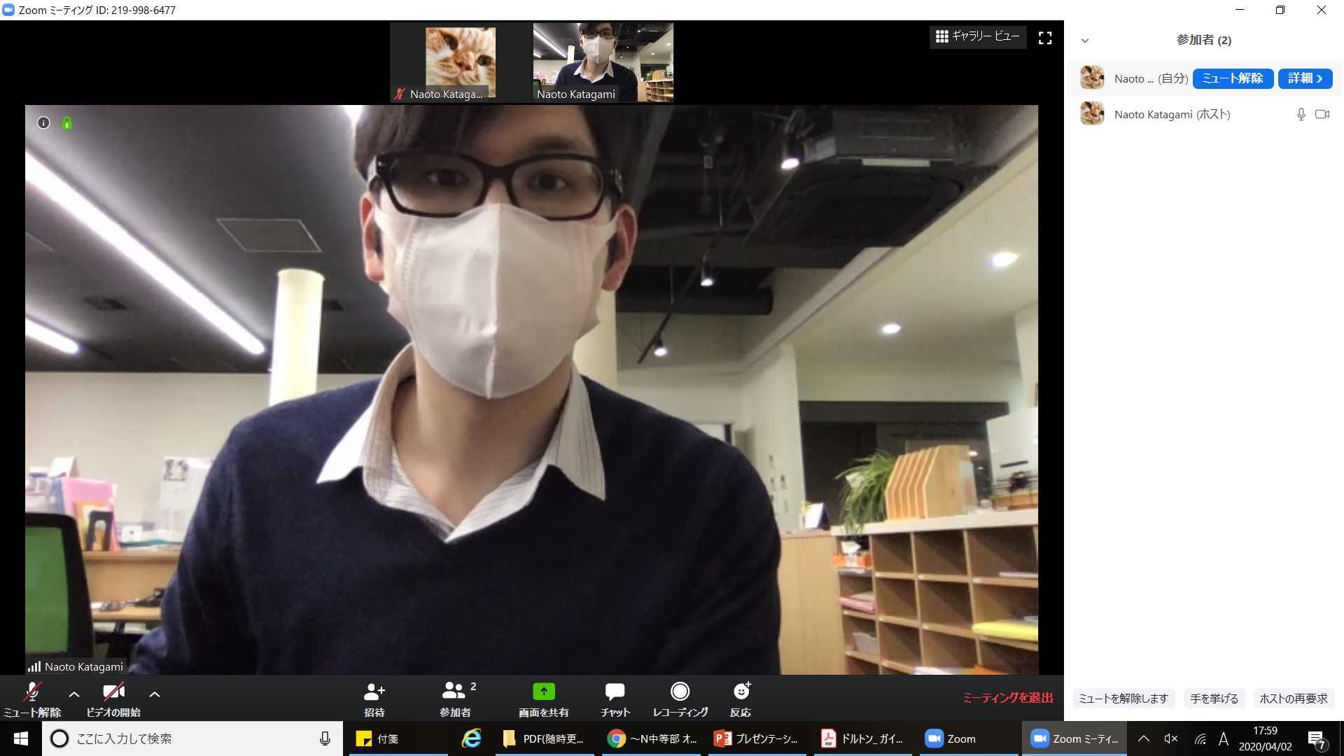
Zoomの使い方
名前の変更
「参加者」→自分の名前にカーソルを合わせて「詳細」
→「名前の変更」→ひらがなに変更しよう！

Slide 14
Zoomの使い方
チャット
先生に質問したり、話し合いの意見を書いたりする
ここにメッセージを入力する。
「全員」を選ぶと参加者全員に、
名前を選ぶとその人だけに届く

Slide 15
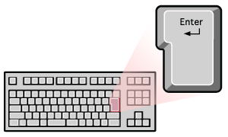
Zoomの使い方
チャットを使ってみよう！
１．送信先を「全員」にする
２．「好きな食べ物」を書く
３．「Enter（エンター）」を押して送信！
ここにメッセージを入力する。
「全員」を選ぶと参加者全員に、
名前を選ぶとその人だけに届く

Slide 16
Zoomの使い方
チャットを使ってみよう！
１．送信先を「先生（ホストまたは共同ホスト）」にする
２．「今朝起きた時間」を書く
３．「Enter（エンター）」を押して送信！
ここにメッセージを入力する。
「全員」を選ぶと参加者全員に、
名前を選ぶとその人だけに届く

Slide 17
Zoomの使い方
チャットのルール
送信先は「全員」か「先生（ホストまたは共同ホスト）」だけ
クラスメートに個人的なメッセージは送らないこと！

Slide 18
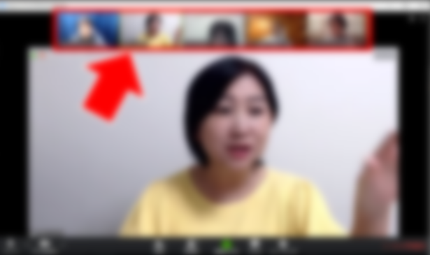
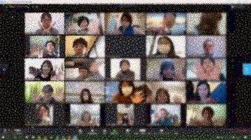
Zoomの使い方
ビュー（画面の見え方）の切り替え
スピーカービュー
（話している人がアップになる）
ギャラリービュー
（全員が一覧表示になり、話している人は黄色い枠で囲われる）

Slide 19
Zoomの使い方
ビュー（画面の見え方）の切り替え
先生が画面共有をしているときはできません！
基本は「スピーカービュー」でお願いします

Slide 20
Zoomの使い方
画面共有を解除します。
ビュー（画面の見え方）の切り替えを
試してみよう！

Slide 21
明日のオンラインHRについて
・１０時までにZoomクラスに集合
してください
・Zoomクラスは今日と同じ方法で入室
できます
・クラスでゲームをします！

